Slide 1
أنواع التسويق
مقياس: أساسيات التسويق
مستوى سنة أولى اللوجستيك والنقل الدولي
محاضرة رقم 09:

Slide 2
مقدمـــــــة
محاضرة رقم 09:
تطوّر التسويق على مدار السنين فقد ظهر بدايةً بالشكل التقليديّ عبر التلفاز والمذياع والصُحف ثمَّ أصبح أكثر استخدامًا ممّا أدى إلى ظهور الحاجة لتطويره مع وجود الإنترنت وتقدّم التكنولوجيا والعلم، وفي ما يأتي أهم أنواع التسويق المتعارف عليها:

Slide 3
التسويق التقليدي
يُقصد بالتسويق التقليديّ بأنَّه الترويج للعلامة التجاريّة عبر القنوات والوسائل غير المتصلة بالإنترنت، وهو النوع الأول الذي ظهر من التسويق، نظرًا لأنَّ الوصول إلى المعلومات لم يكن سهلًا ولم يكن متاحًا للجميع فقد اعتمدت أغلب الشركات التسويق باستخدام الوسائل الخارجيّة مثل الإعلانات المطبوعة والتلفزيونيّة وما إلى ذلك.

Slide 4
التسويق الرقمي
يعد التسويق الرقمي عكس التسويق التقليدي، حيث يقوم أساس هذا النوع من التسويق على استخدام التكنولوجيا والاستفادة من وجود الإنترنت، ليشمل فئة أكبر من الجماهير لسهولة الوصول إلى المعلومات وسرعة انتشارها، كاستخدام وسائل التواصل الاجتماعيّ والبريد الإلكترونيّ ومواقع الويب وغيرها.

Slide 5
تسويق المحتوى
يعد تسويق المحتوى أحد الأشكال المنبثقة عن التسويق الرقمي، فمن خلال استخدام الإنترنت يتم وضع المحتوى بصوره المختلفة ليصل إلى الفئة المستهدفة ويستخدم هذا النوع عادةً للتعامل المباشر مع العملاء والإجابة عن أسئلتهم الشائعة.

Slide 6
التسويق الفيروسي
يوحي اسم التسويق الفيروسي بالانتشار السريع عبر مواقع التواصل، وكما الأنواع السابقة من التسويق، يركز التسويق الفيروسي على سلسلة من الإجراءات المرتبطة باستراتيجيتك الرقمية، ولكن الهدف هنا هو جعل المحتوى قابل للمشاركة من أكبر قدر ممكن من العملاء من أجل الانتشار على نطاق واسع، ورغم وجود الكثير من استراتيجيات هذا النوع من التسويق إلا أن الانتشار السريع قد يحدث صدفة في مرة من المرات كما هو في الميمز (الصور المضحكة).

Slide 7
التسويق العصبي
يعتمد هذا النوع من التسويق على علم معقد يدرس النشاط العصبي للعميل في مراحل الشراء المختلفة، من لحظة اكتشاف حاجة العميل للمنتج ووجود مشكلة في حياته إلى لحظة إتمام الطلب، ويتم في هذا النوع من التسويق تحليل العملاء وملاحظتهم باستخدام وسائل مختلفة مثل الرنين المغناطيسي ورسم القلب، لتحليل عواطف الناس والمحفزات التي تدفعهم للشراء.

Slide 8
التسويق بالعمولة
يسمح نموذج التسويق بالعمولة بالربح أكثر وبيع منتجاتك أكثر، حيث تعطي من يقومون بالتسويق لك عمولة عن كل عميل يتم الشراء من خلالهم، وقد يتم العمل عبر كوبون خاص لهؤلاء المسوقين أو من خلال رابط تتبع تعرف من خلاله العميل الذي أتى من خلال من قام بالتسويق لك.

Slide 9
التسويق بالفعاليات
تثير الفعاليات في الشوارع والأماكن اهتمام الناس وقد تحوّلهم إلى عملاء محتملين بل وقد تستهدف ولاء العملاء، وهذا النوع من أنواع التسويق سيساعدك في الحصول على شهرة مكتسبة من الفعالية، كما سيمكنك من التواصل الوثيق مع العملاء المهتمين والمحتملين، ويمنحك الفرصة لتقديم منتجاتك وخدماتك لهم، ولطالما كانت فعاليات شركات ألعاب الفيديو خير مثال على هذا النوع من أنواع التسويق إذ تجذب فيها أنظار الصحافة ومحترفي الألعاب والهواة.

Slide 10
التسويق الأخضر
يتعلق التسويق الأخضر أو ​​التسويق البيئي بالترويج للسلع الخاصة بك وتهيئتها للجمهور على أنها منتجات صديقة للبيئة لأن هذا الاتجاه من الاتجاهات التي تدفع الناس للشراء، بسبب القلق المتزايد من العملاء نتيجة التأثير البيئي السلبي للمنتجات التي تم تصنيعها دون مراعاة للبيئة

Slide 11
التسويق الحسي
الغرض الرئيسي من التسويق الحسي كنوع من أنواع التسويق هو جعل المستهلكين المحتملين يقعون في حب علامتك التجارية عبر الحواس المختلفة، سواء كان ذلك باللمس أو البصر أو الشم أو الذوق، ويعتمد هذا على حقيقة أن هذه الأنواع من التجارب لها تأثير كبير جدًا على العقل الباطن وعلى اتخاذ العميل لقرار الشراء، وهذا له علاقة بشكل أو بآخر بالتسويق التجريبي.

Slide 12
التسويق عبر البريد الإلكتروني
هو أحد ركائز التسويق الرقمي المهمة لأنه من أنواع التسويق الشخصية عالية النتائج ومنخفضة التكاليف في نفس الوقت، إذ قالت 64% من الشركات التي تبيع خدماتها لشركات أخرى (B2B) إن التسويق عبر البريد الإلكتروني ساعدهم في تحقيق أهدافهم التسويقية، لكن في نفس الوقت، من المهم للغاية الاهتمام بالطريقة التي يتم بها كتابة البريد الإلكتروني، لأن العديد من العملاء قد يضعونك في خانة البريد العشوائي إن ضايقهم المحتوى، ومن المهم تخصيص كل رسالة لتناسب كل مشتري، كما ستساعدك أتمتة التسويق في تقسيم شرائح العملاء وإرسال الرسائل لهم حسب سلوكهم.

Slide 13
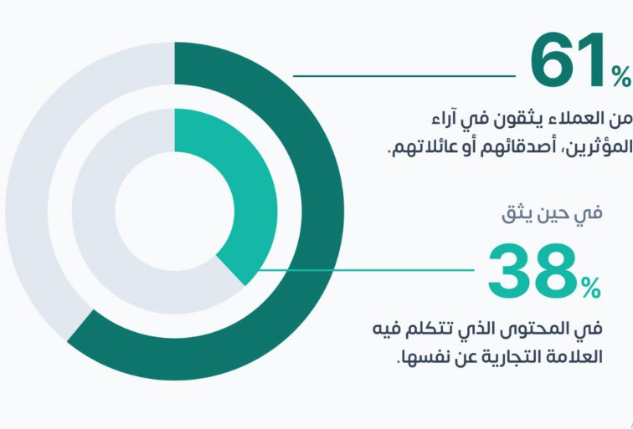
. التسويق بالمؤثرين
التسويق من خلال المؤثرين، هو مكمل لاستراتيجيات التسويق الرقمي، لأنه يسعى إلى زيادة التعريف بخدماتك ومنتجاتك من خلال المؤثرين، وهذا النوع مهم لأن للمؤثرين جمهور كبير وسمعة على الإنترنت وتقديم منتجك من خلال مؤثر يمنحك ثقة العملاء إذ قال 61% من العملاء أنهم يثقون في آراء المؤثرين وأصدقائهم أو عائلاتهم، في حين يثق 38% في المحتوى الذي تتكلم فيه العلامة التجارية عن نفسها، وبالتالي القدرة على التأثير في قرارهم الشرائي.

Slide 14
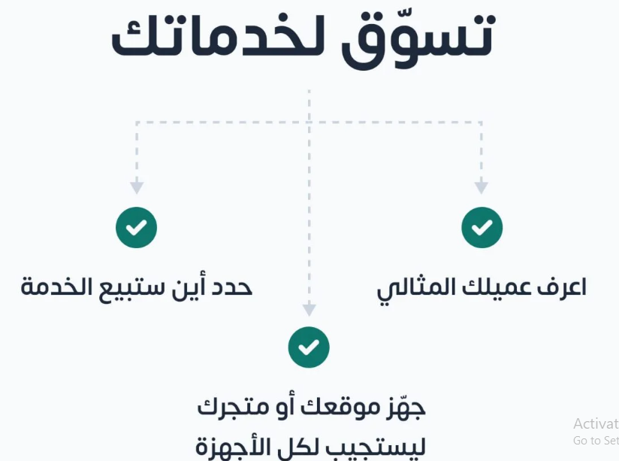
تسويق الخدمات
شاع مؤخرًا بسبب انتشار بيع المنتجات الرقمية على الإنترنت، وهذا نوع مستقل من أنواع التسويق لأن هناك فرق كبير بين بيع المنتجات المادية التي يتم شحنها والمنتجات التي لا يمكن للعميل لمسها وإن كانت ستؤثر في حياته كالموسيقى والكتب الإلكترونية.

Slide 15
التسويق بالعلاقات:
هو سياسة ومجموعة من الأدوات لإنشاء علاقة فردية تفاعلية مع الزبائن، وخلق والحفاظ على مواقف إيجابية دائمة في نفوسهم واحترام المؤسسة والعلامة
كما عرفه kotler على أنه «نموذج مطور من التسويق يسعى للتفكير بصيغة ارتباط وتبادل وتعاون مع الزبون على المدى الطويل لمواجهة المنافسة يسعى للتفكير بصيغة ارتباط وتبادل وتعاون مع الزبون على المدى الطويل لمواجهة المنافسة.

Slide 16
الجدول التالي أهم الفروق بين التسويق بالصفقات والتسويق بالعلاقات:
التسويق بالعلاقات Marketing relationnel | التسويق بالصفقات Marketing transactionnel | النوع
الاهتمام بولاء الزبائن الاهتمام بالعلاقة بعد عملية التبادل الأولوية لرضا الزبائن الحاليين. | جذب الزبائن. تحديد محفظة الزبائن. زيادة عدد الزبائن. | مستوى الأهداف
عرض حلول لمشاكل الزبائن. بيع موجه بالزبون. - الاستماع والاهتمام والعناية. زيادة الجهود على الخدمات. - العلاقة يكون كل من الطرفين رابحاً فيها. | تقديم المنتوج وخصائصه. - بيع موجه بالمنتوج. مشكلة النوعية. قلة الجهود على الخدمات. - الهدف الأساسي هو الربح. | مستوى الوسائل
واحد لواحد أو واحد لبعض | جماهيري | نوع الاتصال
علاقة على المدى الطويل (قبل وأثناء وبعد الشراء) | خلال وقت الشراء فقط | مدة الاتصال

Slide 17
شكرا على حسن الاصغاء والمتابعة

